Slide 1
Metodología empresa
Confección de mapas de riesgos

Slide 2
Contenidos
1
Contexto
2
Etapas del proceso

Slide 3
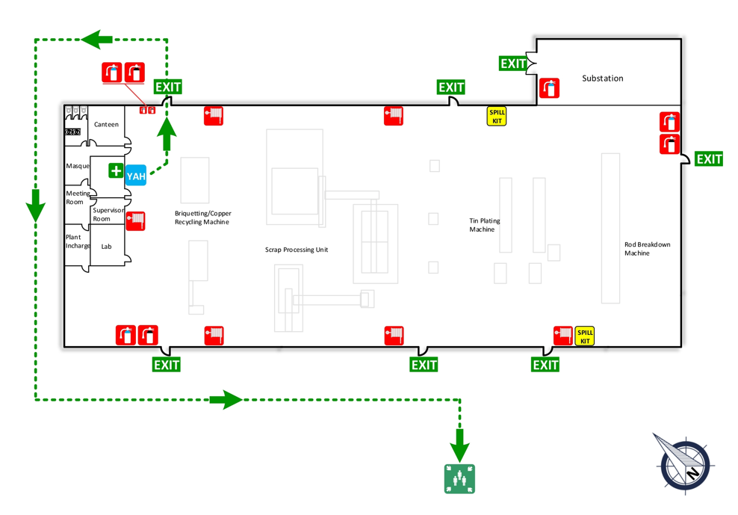
Contexto
¿Qué son los mapas de riesgos?
Son una representación gráfica de los peligros existentes en un determinado lugar de trabajo.
Los mapas de riesgos corresponden a una herramienta participativa para llevar a cabo las actividades de: localizar, señalar y comunicar en forma gráfica (un dibujo o esquema del lugar de trabajo), los principales peligros laborales que pueden afectar la vida y salud de las personas trabajadoras que se encuentren presentes en el lugar de trabajo, conforme sean determinados en la matriz de identificación de peligros y evaluación de riesgos, debiendo mantenerlo actualizado respecto a esta.

Slide 4
Contexto
Esta herramienta facilita el análisis colectivo de las condiciones de trabajo y sirve como apoyo para garantizar que las personas trabajadoras sean informadas de los riesgos laborales.
Los mapas de riesgos deberán estar disponibles para las personas trabajadoras en sitios visibles de cada lugar de trabajo.

Slide 5
Contexto
El DTO 44 en el artículo 62, indica que:
Las entidades empleadoras deberán mantener en sus dependencias mapas de riesgos que permitan localizar y visualizar los principales riesgos a los que están expuestos las personas trabajadoras.
Estos mapas deberán considerar como mínimo:
Un dibujo o esquema del lugar de trabajo.
Indicar, a través de símbolos, los principales riesgos existentes en el lugar de trabajo conforme sean determinados en la matriz de identificación de peligros y evaluación de riesgos. La actualización de los mapas de riesgos deberá efectuarse cada vez que cambie la referida matriz.
Decreto N° 44 / 2023
Ministerio del Trabajo y Previsión Social.

Slide 6
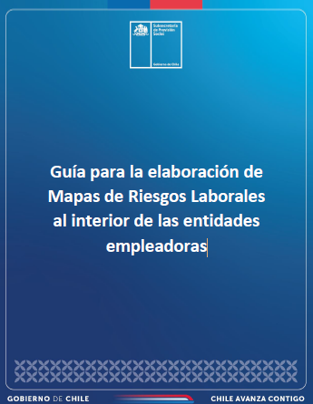
Contexto
El DTO 44 en el artículo 62, indica que:
Los mapas de riesgos deberán estar disponibles para las personas trabajadoras en sitios visibles de cada lugar de trabajo.
La metodología para la elaboración de los mapas de riesgos se regirá por la guía “Guía para la elaboración de Mapas de Riesgos Laborales al interior de las entidades empleadoras” del Ministerio del Trabajo y Previsión Social (ver guía).
Decreto N° 44 / 2023
Ministerio del Trabajo y Previsión Social.
El objetivo de la guía es disponer de una herramienta estandarizada con los elementos mínimos para elaborar mapas de riesgos laborales por las entidades empleadoras en sus dependencias, a fin comunicar de manera
efectiva los riesgos presentes a las personas trabajadoras de éstas, identificados y evaluados en la correspondiente Matriz de Identificación y Evaluación de Riesgos.

Slide 7
Contexto
Artículo 63.- Los mapas de riesgos podrán ser elaborados con la asistencia técnica del departamento de prevención de riesgos u otra entidad especializada y con la participación del comité paritario.
En aquellas entidades empleadoras que no tengan departamento de prevención de riesgos, el empleador podrá solicitar la asistencia técnica al organismo administrador del seguro de la ley N° 16.744 para realizarlo.
Si la entidad empleadora no cuenta con comité paritario, el delegado de seguridad y salud en el trabajo deberá participar en el proceso de confección del mapa.
Decreto N° 44 / 2023
Ministerio del Trabajo y Previsión Social.

Slide 8
Contenidos
1
Contexto
2
Etapas del proceso

Slide 9
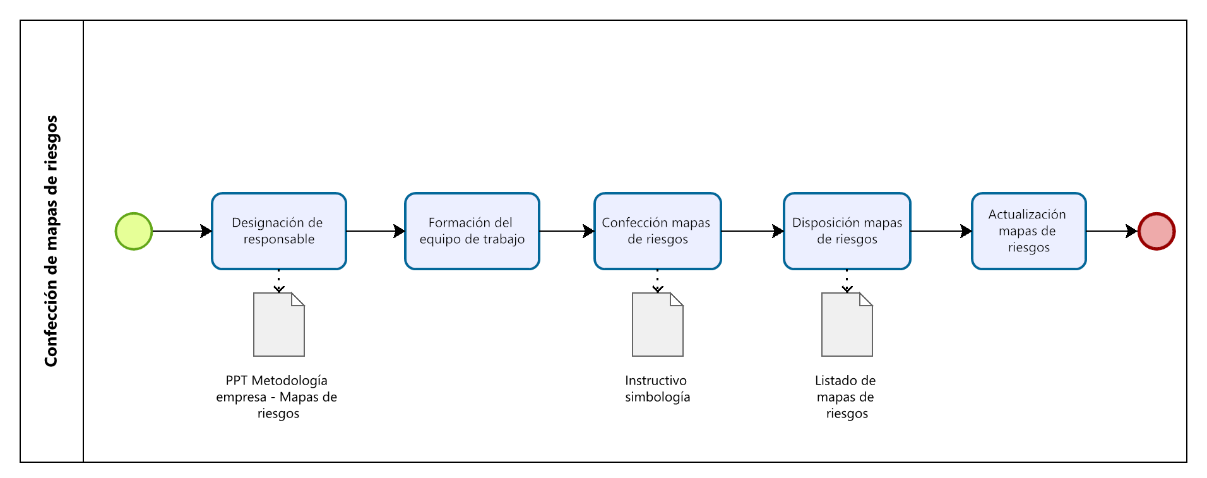
Etapas del proceso
Flujo metodología empresa
Se refiere a las etapas que permiten estandarizar el desarrollo de mapas de riesgos por parte de la entidad empleadora e identificar las herramientas de apoyo necesarias para su implementación.

Slide 10
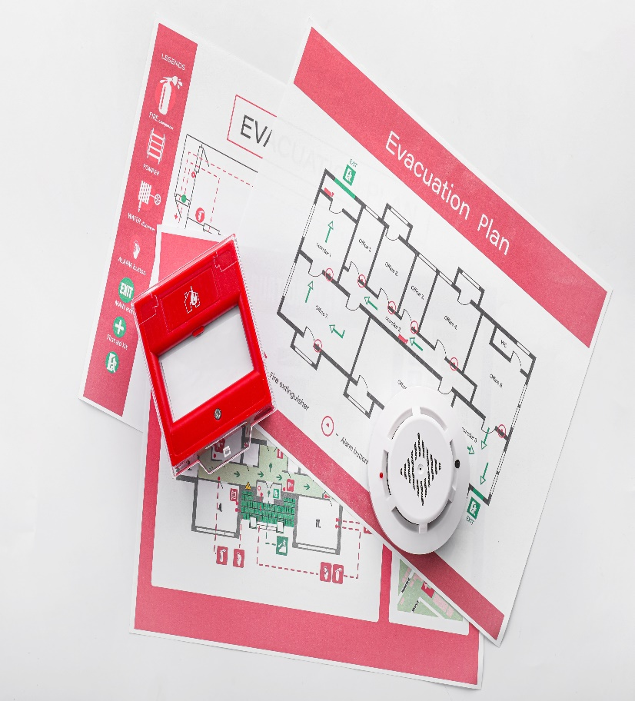
Etapas del proceso
¿Cómo elaborar los mapas de riesgos?
Los mapas de riesgos deben ser elaborados con la asistencia técnica del departamento de prevención de riesgos, encargado de prevención de riesgos laborales u otra entidad especializada, debiendo contar con la participación del comité paritario de higiene y seguridad o el delegado de SST, según corresponda.
Tambien se debe considerar la participación permanente de las personas trabajadoras o de sus representantes, en la planificación, implementación, evaluación y control de los mapas de riesgos.

Slide 11
Etapas del proceso
¿Cómo elaborar los mapas de riesgos?
La elaboración de los mapas de riesgos exige el cumplimiento de los siguientes pasos:
Designación de un responsable que lidere esta gestión.
Formación de uno o más equipos de trabajo dependiendo del contexto de la organización y sus lugares de trabajo.
Confección de los mapas de riesgos con información de la MIPER y planos actualizados.
Disposición de los mapas de riesgos en lugares visibles y comunicación a las personas trabajadoras.
Actualización de los mapas de riesgos de acuerdo a las modificaciones de la MIPER.

Slide 12
Etapas del proceso
1
Designación de responsable
Esta es la primera etapa, donde se debe designar un responsable que se encargue de planificar y llevar a cabo las actividades para el desarrollo de el o los mapas de riesgos necesarios para el lugar de trabajo.
Deberá asegurar el cumplimiento de las etapas para la implementación y mantención de los mapas de riesgos:
Formación y coordinación del equipo de trabajo, para la recopilación de información actualizada (matriz IPER y planos del lugar de trabajo).
Confección de los mapas de riesgos.
Disposición de los mapas de riesgos en los lugares de trabajo según corresponda.
Actualización de los mapas de riesgos cada vez que se actualice matriz IPER.

Slide 13
Etapas del proceso
2
Formación del equipo de trabajo
El equipo de trabajo debe ser integrado por un especialista del área de prevención, representante del comité paritario de higiene y seguridad o el delegado de SST, además de contar con representación de las áreas operacionales y de las personas trabajadoras.
El tamaño del equipo dependerá de las características de la entidad empleadora y del lugar de trabajo (cantidad de mapas de riesgos a desarrollar).

Slide 14
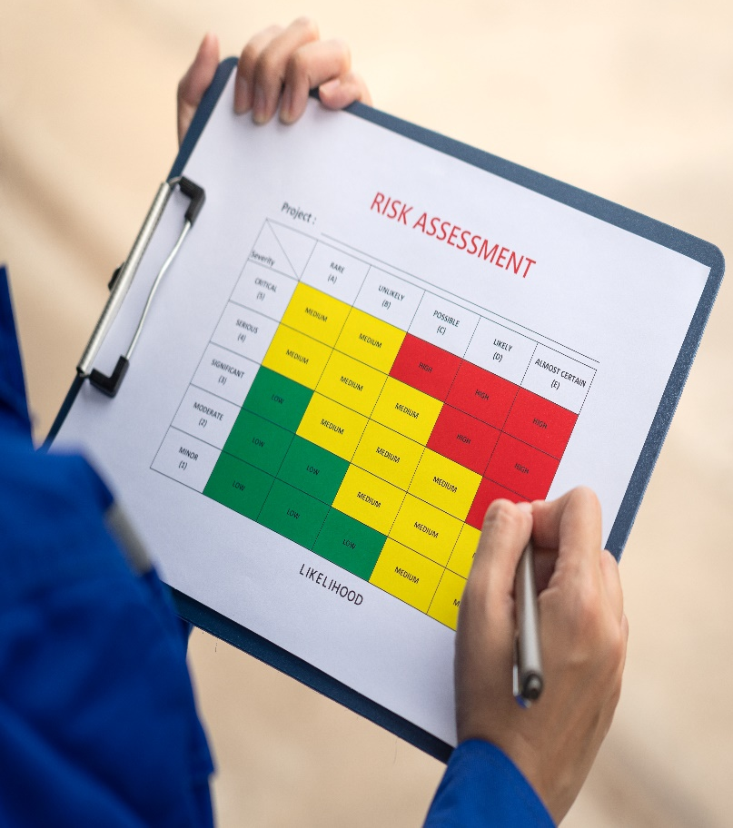
Etapas del proceso
2
Formación del equipo de trabajo
El equipo de trabajo debe recolectar información actualizada de la matriz de identificación de peligros y evaluación de riesgos y el layout o planos de los lugares de trabajo.
Tanto la matriz IPER como los planos deben encontrarse actualizados para el correcto desarrollo de los mapas.
Considerando que en un lugar de trabajo podría existir la necesidad de implementar uno o varios mapas de riesgos distintos, se deben seleccionar en primer lugar las áreas con mayor criticidad respecto a la información que provea la matriz de identificación de peligros y evaluación de riesgos del lugar de trabajo.

Slide 15
Etapas del proceso
2
Formación del equipo de trabajo
Según lo señalado en el Decreto N°44 de 2024, el procedimiento para la evaluación de los riesgos laborales en la entidad empleadora se regirá por la "Guía para la Identificación y Evaluación de Riesgos en los Lugares de Trabajo" del Instituto de Salud Pública de Chile (ISP), obteniéndose la matriz de identificación de peligros y evaluación de riesgos de la entidad empleadora, con los respectivos niveles de riesgos Intolerable (color rojo), Importante (color anaranjado), Moderado (color amarillo) y Tolerable (color verde).

Slide 16
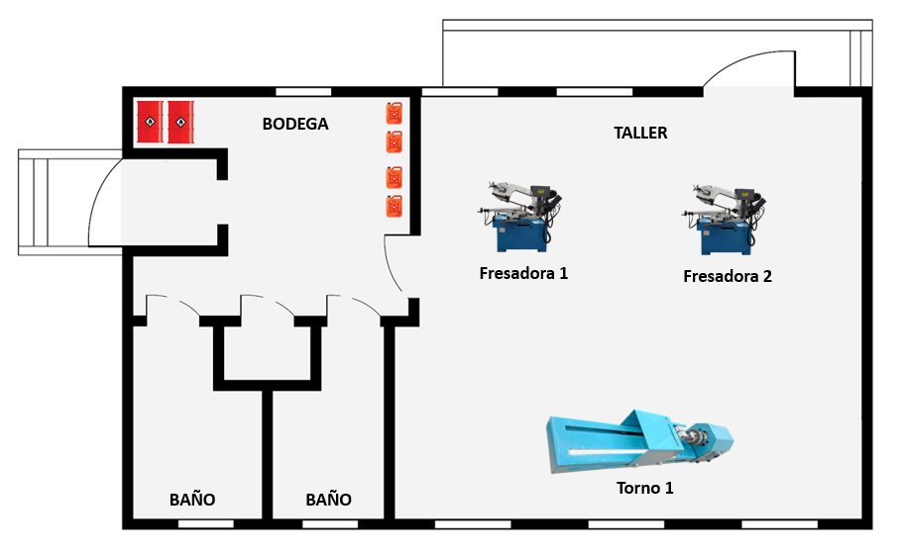
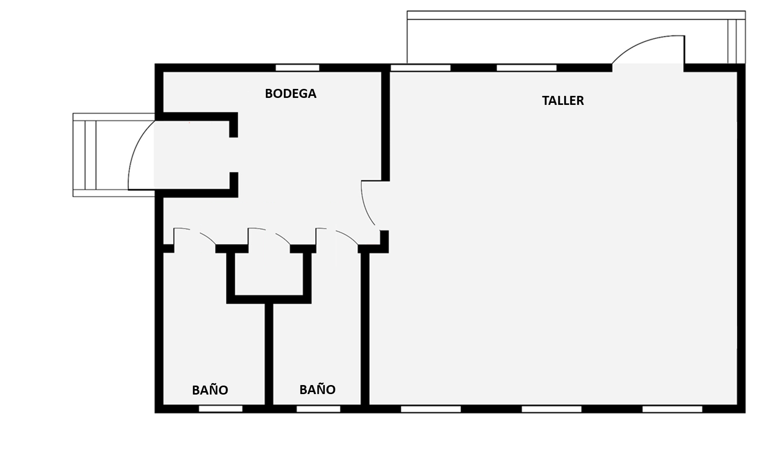
Etapas del proceso
3
Confección mapas de riesgos – Ubicar factores de riesgos en las áreas de trabajo
Utilizando como base la matriz IPER del lugar de trabajo, ubique en el plano los principales factores de riesgo relacionados con las instalaciones, máquinas, equipos y herramientas de trabajo, sustancias, materias primas u otros, conforme a la matriz utilizada.
MIPER + Plano actualizados

Slide 17
Etapas del proceso
3
Confección mapas de riesgos – Señalizar los peligros en las áreas de trabajo
Señalice dentro del plano los peligros identificados en las áreas de trabajo respectivas. De acuerdo a lo establecido en la “Guía para la elaboración de Mapas de Riesgos Laborales al interior de las entidades empleadoras” del Ministerio del Trabajo y Previsión Social, la simbología debe realizarse de la siguiente manera:

Slide 18
Etapas del proceso
3
Confección mapas de riesgos – Señalizar los peligros en las áreas de trabajo
Por ejemplo para el peligro de seguridad de atrapamiento en los distintos niveles de riesgos:

Slide 19
Etapas del proceso
3
Confección mapas de riesgos – Señalizar los peligros en las áreas de trabajo
Adicionalmente la “Guía para la elaboración de Mapas de Riesgos Laborales al interior de las entidades empleadoras” del Ministerio del Trabajo y Previsión Social, consolida los parámetros de interés por con los consecuente nivel de riesgo de acuerdo al los distintos factores de riesgos, los cuales se resumen a continuación:
Para los riesgos higiénicos de origen químico y físico, los niveles de riesgo se clasifican en 4 etapas, cuyo orden de criticidad (mayor a menor) es el siguiente: Nivel 4 (color rojo), Nivel 3 (color anaranjado), Nivel 2 (color amarillo) y Nivel 1 (color verde) respectivamente.
Para los riesgos de seguridad, de emergencia y desastres y aquellos peligros/factores de riesgo biológicos (higiénicos), los niveles de riesgo también se clasifican en 4 etapas, cuyo orden de criticidad (mayor a menor) es el siguiente: Intolerable (color rojo), Importante (color anaranjado), Moderado (color amarillo) y Tolerable (color verde) respectivamente.

Slide 20
Etapas del proceso
3
Confección mapas de riesgos – Señalizar los peligros en las áreas de trabajo
Para los riesgos del tipo músculo-esqueléticos los niveles de riesgo se clasifican en 3 etapas, cuyo orden de criticidad (mayor a menor) es el siguiente: Riesgo alto o crítico (color rojo), Riesgo medio o razonable (color amarillo) y Riesgo bajo (color verde) respectivamente.
Para los riesgos del tipo psicosocial, los niveles de riesgo se clasifican en 3 etapas, cuyo orden de criticidad (mayor a menor) es el siguiente: Riesgo alto o crítico (color rojo), Riesgo medio o razonable (color anaranjado) y Riesgo bajo (color verde) respectivamente.

Slide 21
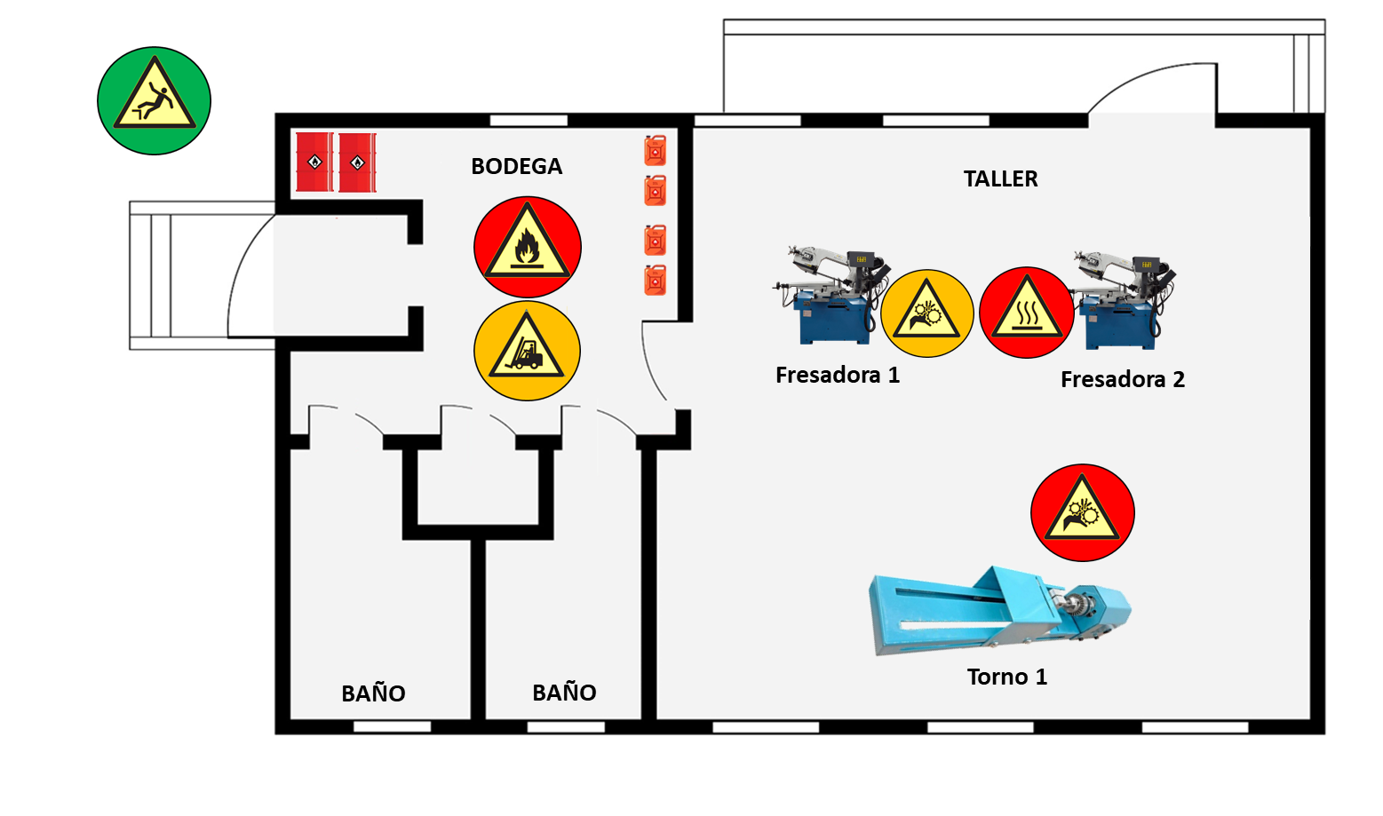
Etapas del proceso
3
Confección mapas de riesgos – Señalizar los peligros en las áreas de trabajo
Señalice dentro del plano los peligros identificados en las áreas de trabajo y adicionalmente las medidas de protección respectivas.
En el ejemplo se muestran señalizados el peligro transversal de caída (verde) y los peligros específicos de incendio (rojo) y transito de montacarga (amarillo) en el área de bodega, el peligro de proyección de atrapamiento (amarillo y rojo) y superficie caliente (rojo) en el área de taller.

Slide 22
Etapas del proceso
3
Confección mapas de riesgos – Señalizar los peligros en las áreas de trabajo
En aquellos casos en que la entidad empleadora cuente con una cantidad importante de riesgos presentes en un mismo lugar en particular, para fines del mapa de riesgos, se podrá priorizar la identificación de aquellos con nivel rojo y anaranjado, por sobre los de color amarillo o verde, salvo para el caso de riesgo psicosocial, el cual siempre deberá incluirse, independiente de su nivel de riesgo.
En el caso de que un riesgo identificado sea transversal al lugar (con un mismo nivel de riesgo asociado), la simbología asociada a éste se deberá ubicar en la parte superior izquierda del croquis respectivo.

Slide 23
Etapas del proceso
3
Confección mapas de riesgos
Los mapas de riesgos y la señalización utilizada debe garantizar que la información sea clara, visible y comprensible para todos, considerando los siguientes criterios:
Universalidad y estandarización
Los símbolos y colores utilizados deben ser universales, reconocidos y alineados con la guía técnica.
Facilitan la comprensión inmediata considerando el idioma y nivel de alfabetización de las personas trabajadoras.
Simplicidad en el diseño
Deben ser simples y minimalistas, evitando confusión o sobrecarga de información.
Las imágenes y textos deben ser directos y fáciles de entender.

Slide 24
Etapas del proceso
3
Confección mapas de riesgos
Materiales duraderos
Fabricados con materiales resistentes a condiciones adversas como humedad, corrosión, radiación UV y temperaturas extremas.
Deben garantizar la legibilidad y visibilidad durante el tiempo requerido.
Tamaño adecuado
Deben ser suficientemente grandes para ser visibles desde la distancia recomendada, dependiendo del contexto.
La altura y ubicación deben facilitar la visualización sin obstrucciones.

Slide 25
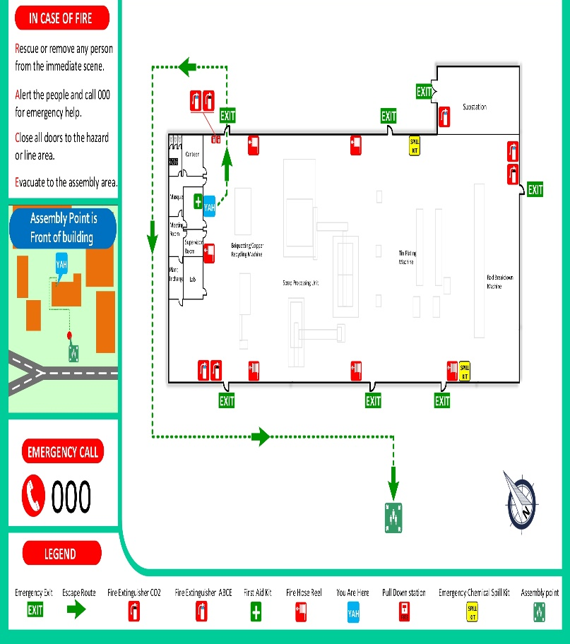
Etapas del proceso
3
Confección mapas de riesgos
Considerar la necesidad de incorporar una leyenda o información adicional para explicar el significado de los símbolos y colores de los mapas de riesgos.
Comparte el mapa con algunos referentes técnicos, CPHS, Delegado de SST y las personas trabajadoras para recibir retroalimentación y asegurarte de que todos los peligros principales estén bien ubicados y descritos, y asegurarte que sean entendibles por todas las personas trabajadoras del lugar de trabajo.

Slide 26
Etapas del proceso
3
Confección mapas de riesgos
Esta metodología considera los aspectos mínimos para su confección, teniendo como base fundamental la información proporcionada por la matriz IPER, en cuanto a los riesgos existentes en un lugar específico. No obstante, en caso de que algún riesgo del tipo higiénico presente un área de influencia importante que involucre varias tareas al interior de un lugar de trabajo se podrá optar por la elaboración de mapas de riesgos específicos por agente.
En caso de contar con personas trabajadoras especialmente sensibles, como personas neurodivergentes (principalmente personas TEA y con autismo severo), con discapacidad visual, con problemas en la discriminación de colores u otros, para fines de un conocimiento efectivo de los mapas de riesgos existentes por parte de este grupo, se recomienda incorporar los ajustes necesarios que ayuden a las personas en este proceso, como señalización en braille, dispositivos de audio, textos descriptivos de acompañamiento de la simbología que incluyan la interpretación de colores entre otros.

Slide 27
Etapas del proceso
4
Disposición mapas de riesgos
Los mapas de riesgos deberán estar accesibles para las personas trabajadoras y ser ubicados físicamente en sitios visibles dentro del lugar de trabajo, garantizando en todo momento su mantención continua mientras se encuentren vigentes.
Ubícalos estratégicamente
Colócalos en áreas visibles y en las áreas de trabajo cercanas al peligro.
En lo posible distribúyelos para que todos tengan acceso.
No deben estar obstruidas por objetos, maquinaria o equipos.
Los mapas de riesgos deben acompañarse de información y capacitación a las personas trabajadoras para que comprendan su significado y actúen en consecuencia.

Slide 28
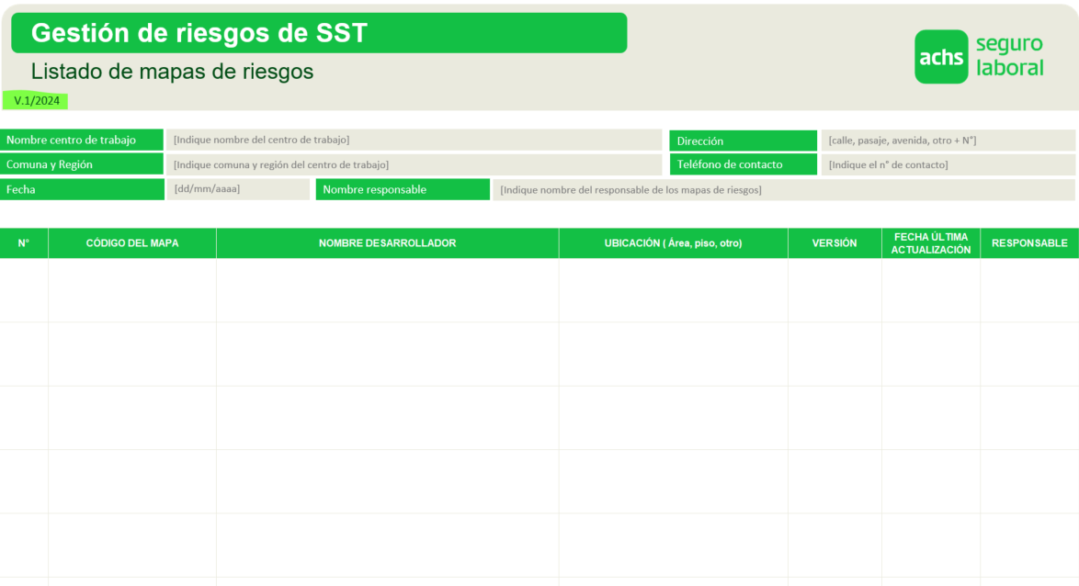
Etapas del proceso
4
Disposición mapas de riesgos
Para mantener el control de los mapas de riesgos publicados, utiliza el registro <Listado de mapas de riesgos>.

Slide 29
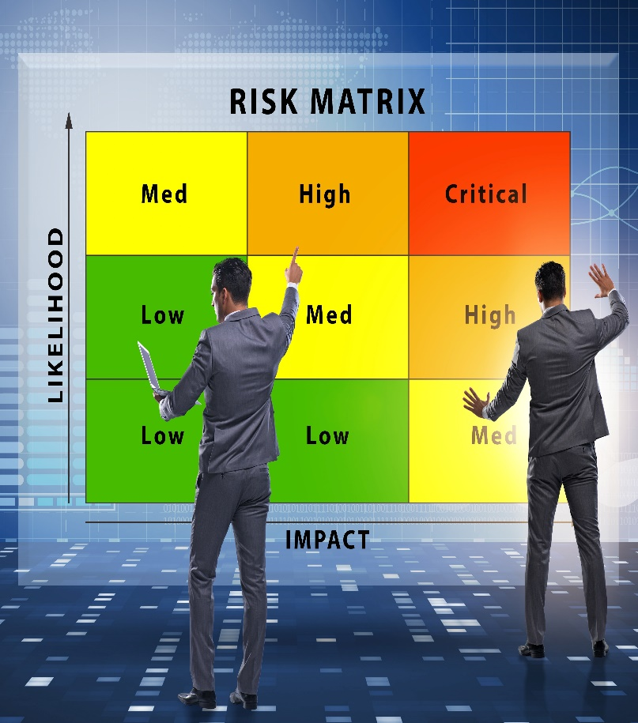
Etapas del proceso
5
Actualización mapas de riesgos
El mapa de riesgos debe actualizarse periódicamente cada vez que haya cambios en la matriz de identificación de peligros y evaluación de riesgos, al menos una vez al año, considerando los cambios organizacionales, normativos y/o procesos operativos que pueden haber sucedido en el periodo, tales como:
Ocurrencia de incidentes del centro de trabajo
Remodelar, reubicar o ampliar el centro de trabajo, área o parte de las instalaciones
Cambio de personal (sumar o disminuir trabajadores)
Incorporar nuevas herramientas, maquinaria y/o instrumentos de trabajo (tecnología)
Fusionar procesos, áreas o centros de trabajo
Cambiar los procesos de operación o servicios
Rediseñar total o parcialmente, procesos o estructura organizacional
Cambiar materias primas
Crear nuevas unidades de negocio
Otros

